Slide 1
Школьный фотоархив
Авторы: Мароко Павел, Филатов Пётр, Зайцев Фёдор
10”А” класс школы 2086
Руководитель: куратор МГТУ им. Н.Э. Баумана
Гришина Арина

Slide 2
Оглавление
Актуальность
Цели и задачи проекта
Ход работы
Результат
Будущее развитие проекта

Slide 3
Актуальность
С массовым распространением мобильных телефонов намного увеличилось количество фотографий. После каждого школьного мероприятия появляется большое количество фотографий, которые хранятся несистематизированно и могут очень легко потеряться.
Но с нашим онлайн фото-архивом участники образовательного процесса получат удобный и безопасный инструмент для централизованного хранения фотографий.
Наш фото-банк решает проблему хранения визуальной школьной истории и создаёт стимул для формирования цифрового наследия школы.

Slide 4
Цель
Цель разработки — создание централизованной веб-платформы для систематизации, долгосрочного хранения и обеспечения удобного доступа к фотографиям школьных мероприятий со встроенной системой модерации пользовательского контента.

Slide 5
Задачи
Какие задачи мы ставили перед собой:
Проектный этап — продумать функционал и дизайн.
Техническая реализация — создание систем и интуитивно понятного интерфейса, создание механизма модерации.
Финальная доработка и внедрение — тестирование функционала, исправление ошибок.
После окончания разработки — возможность развёртывания проекта на доступных мощностях, написание документации.

Slide 6
Ход работы
Проектирование продукта на основе цели и требований
Разработка ядра (базы) проекта
Добавление логики работы, а также различных систем
Проверка корректности вёрстки
Выявление критических ошибок
Написание документации
Подготовка к развёртыванию и внедрению

Slide 7
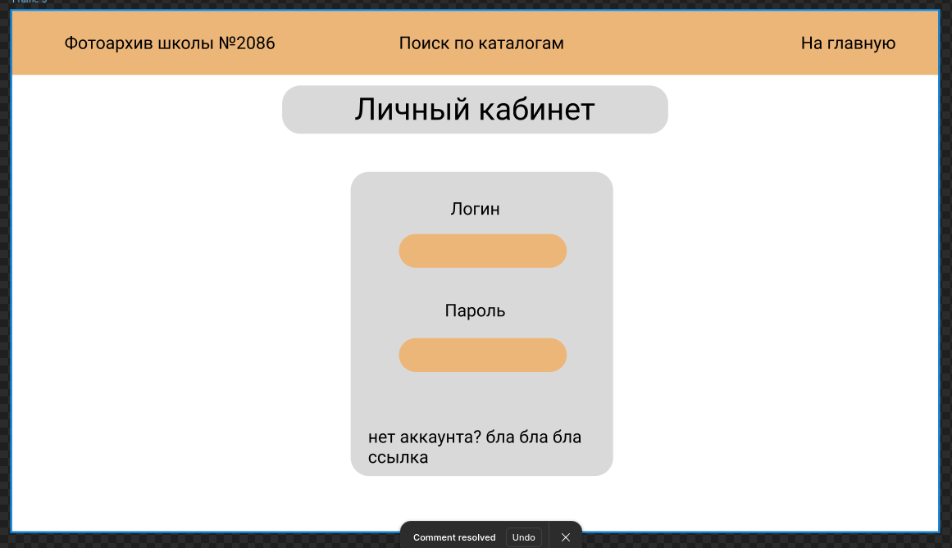
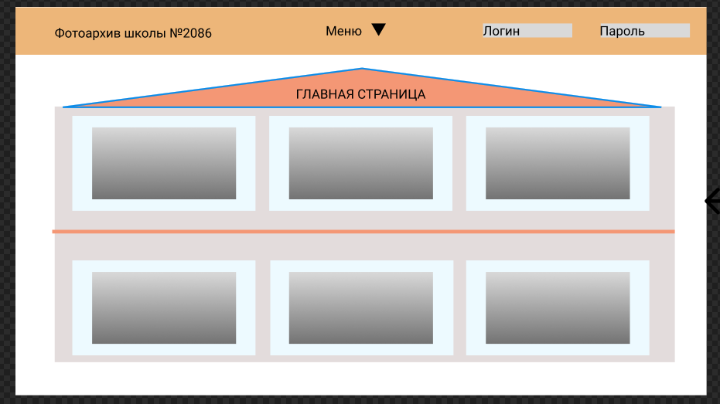
Первый этап
Создание дизайна сайта в Figma

Slide 8
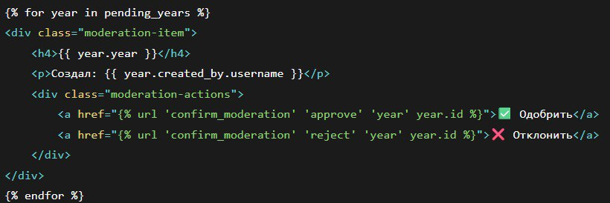
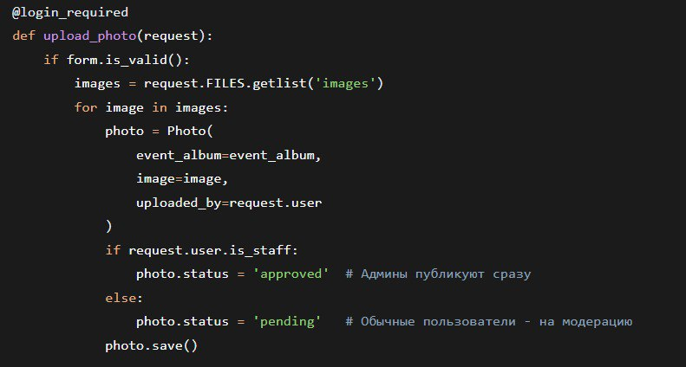
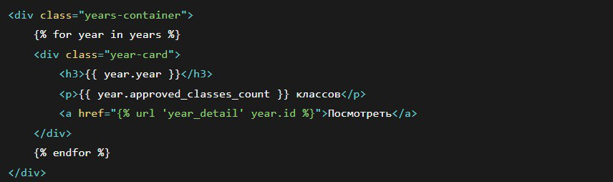
Второй этап - написание кода
Панель модерации
Загрузка фотографий
Главная страница, отображение годов

Slide 9
Схема сайта
Учебный год
Главная страница
Класс
Личный кабинет
События
Событие

Slide 10
База данных
Учебный
год
Media archive
База данных
Классы
Пользователь
События
Фото

Slide 11
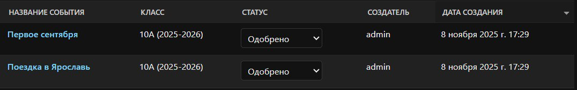
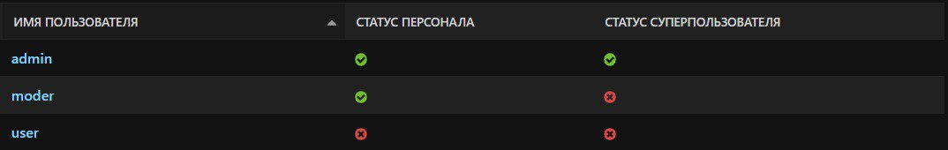
База данных

Slide 12
Опрос
Участники | Удобство | Функционал | Надобность
1 | 9 | 8 | 9
2 | 10 | 9 | 7
3 | 8 | 9 | 9
4 | 9 | 7 | 9
5 | 8 | 8 | 10
0 | 8.8 | 8.2 | 8.8

Slide 13
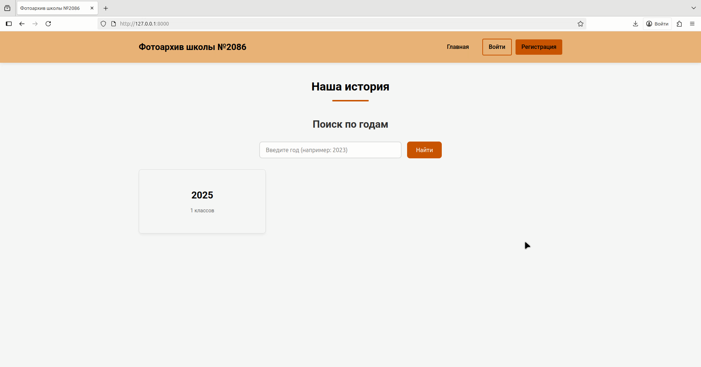

Slide 14
Итоги
Мы создали продукт, который даёт контроль не только над школьными фотографиями, но над частицей истории образовательного процесса.
Наш продукт — не просто «облачная галерея», а полноценный инструмент, сохраняющий дух школы, делая его видимым и осязаемым для всех — от первоклассника до седого выпускника.

